Slide 1

지역 맛집 소개 AI 챗봇 프로젝트
Created by. 여기가 챗봇 맛집이조
조원 : 김한솔, 이혁빈, 서유진, 차다훈

Slide 2
목차
프로젝트 목표
기술적 아키텍처
모델 구현
향후 발전 방향

Slide 3
프로젝트 목표
주요 목표
기대 효과
검색으로 찾기 힘든 지역 맛집 소개를 위한 AI 챗봇을 구현
사용자들에게 정확하고 효과적인 음식점 추천을 제공
AI 챗봇을 활용한 맛집 소개로 사용자들의 식사 경험을 향상시키고 지역 사업을 촉진
맛집 데이터의 효율적인 관리
음식점 추천의 정확성 향

Slide 4

2. 기술적 아키텍처
AI 챗봇 구성
AI 챗봇 시스템은 자연어 처리 기술과 딥러닝 알고리즘을 기반으로 구성
사용 언어 | Python
사용 라이브러리 | PyTorch
사용 모델 | Seq2Seq
핸들링 데이터 타 | JSON
Photos provided by Unsplash

Slide 5

데이터 수집 및 가공
데이터 수집
가공 과정
AI 허브에서 인천 · 서울 · 경기권
음식점들의 데이터를 가지고
기본적인 말뭉치를 형성
각 개인이 서울 · 경기권에 가지고
있는 맛집 리스트를 추가
Photos provided by Unsplash

Slide 6

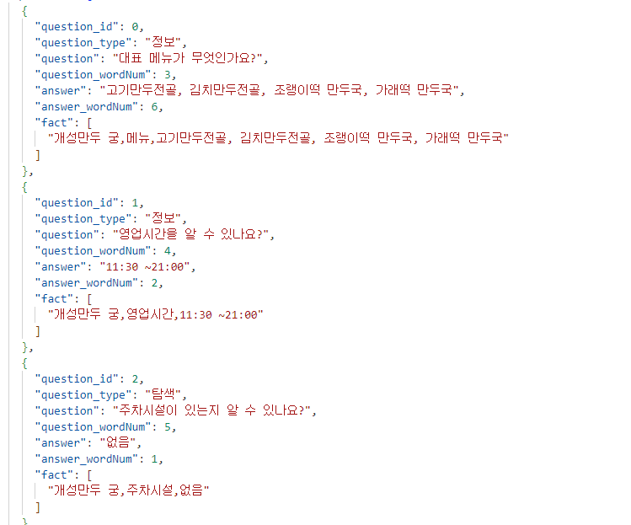
데이터 상세내용
Photos provided by Unsplash

Slide 7
3. 모델 구현
3. 모델 구현
모델 유형 | 사용자 입력 | 출력 결과
Seq2Seq with Attention | 사용자가 원하는 카테고리의 맛집 정보를 질의 | 맛집 추천

Slide 8

4. 향후 발전 방향
4. 향후 발전 방향
기술 발전
개인화된 서비스를 제공
Photos provided by Unsplash

Slide 9
Q&A
감사합니다

